Slide 1
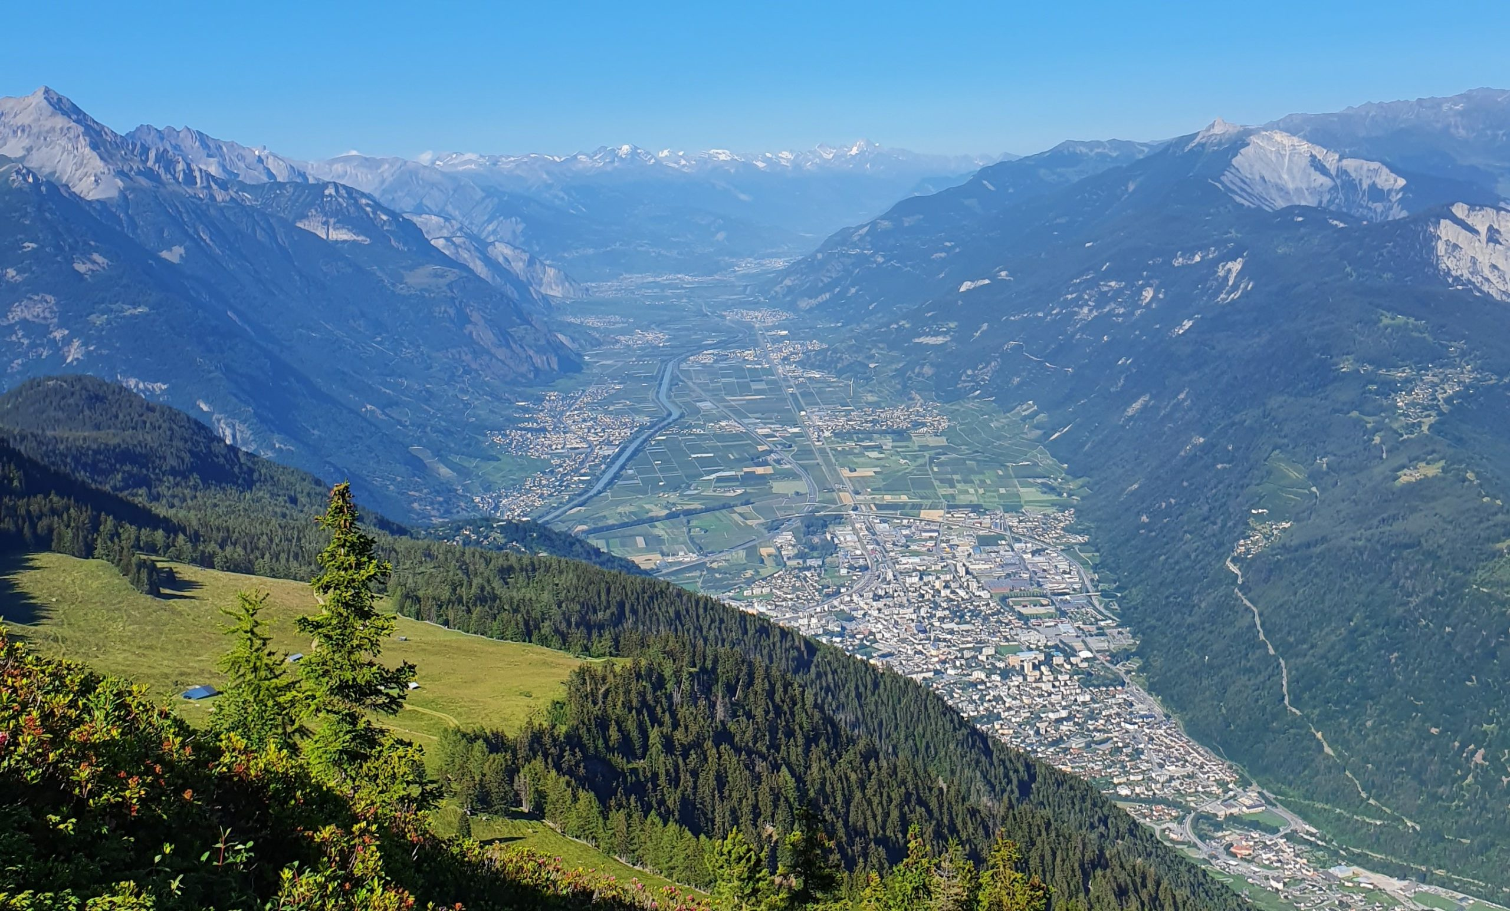

Envie de contempler des paysages grandioses?

Slide 2
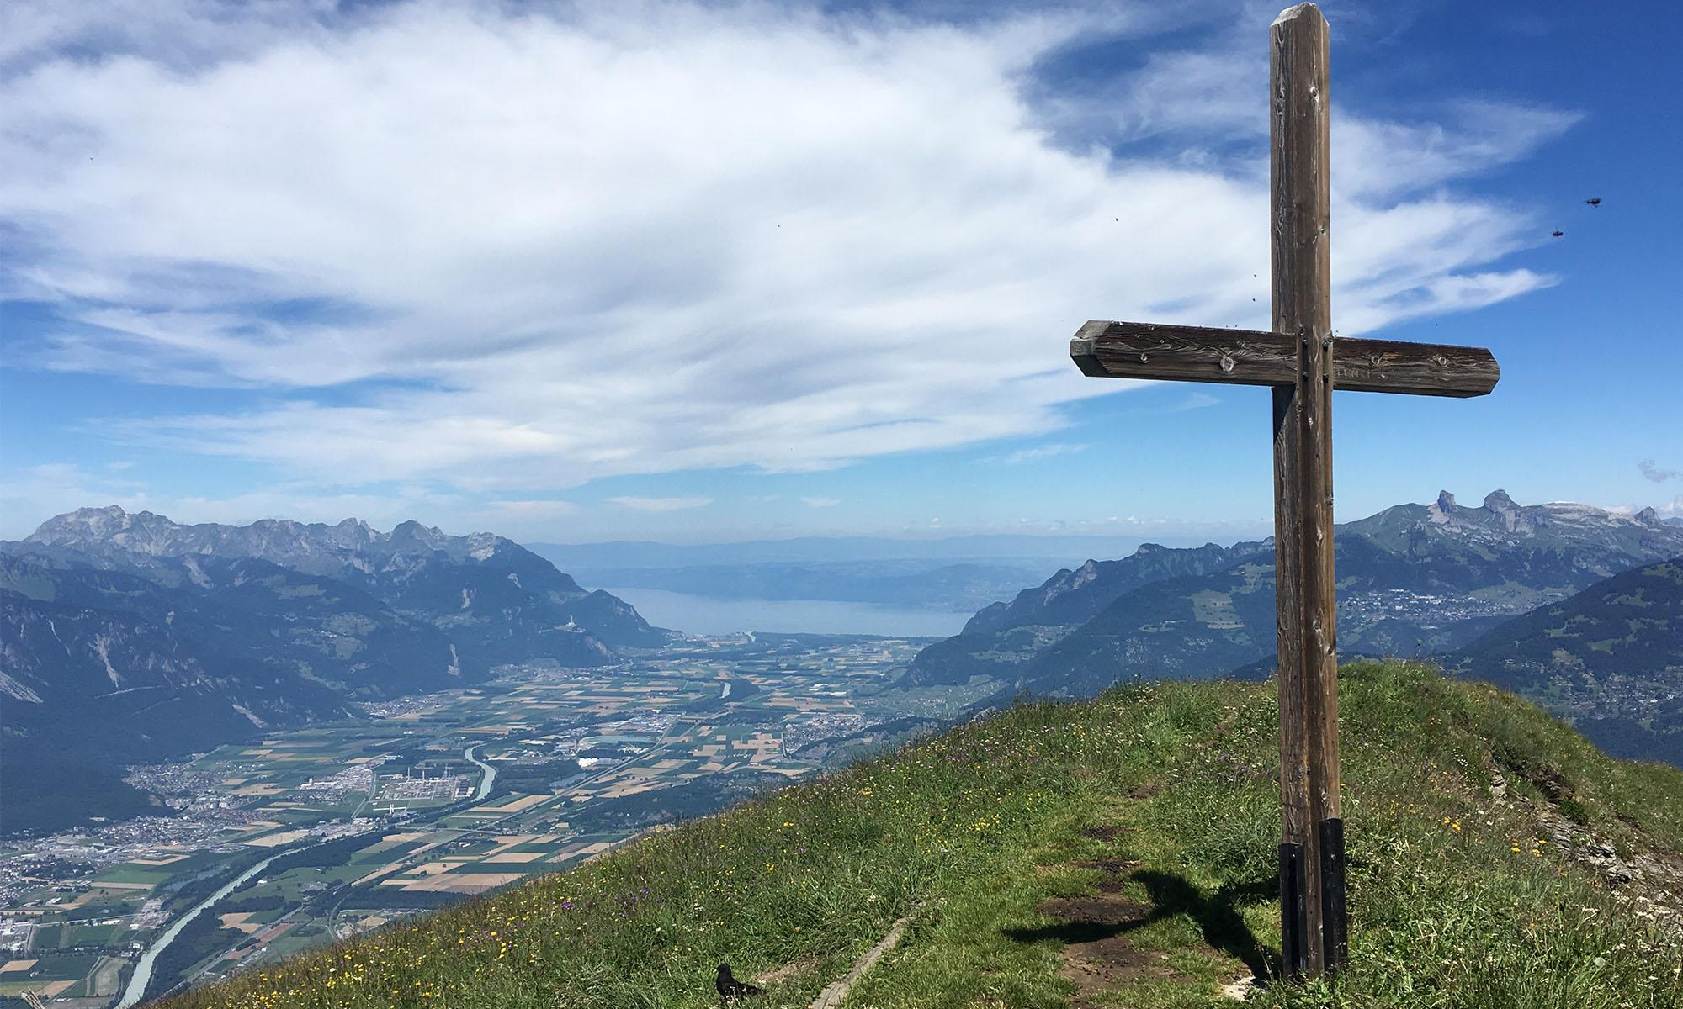
De voir le monde d’en haut?

Slide 3
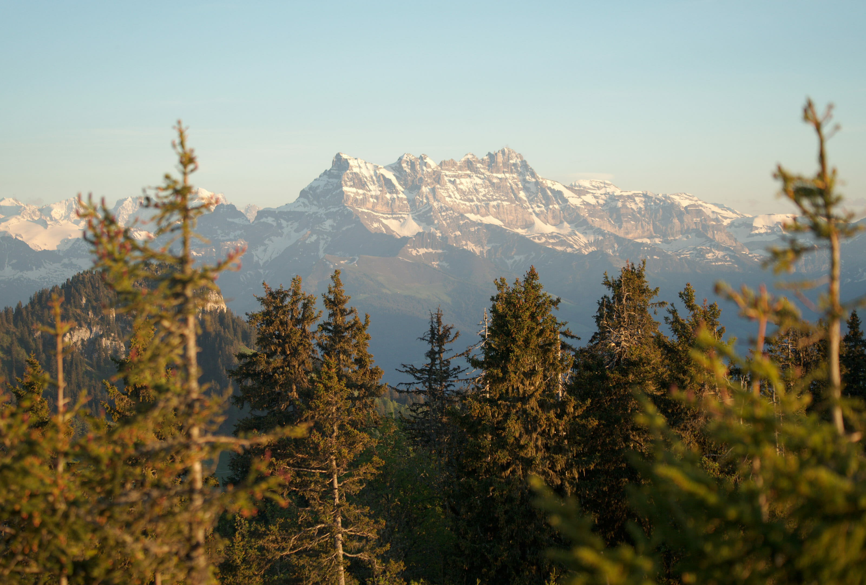
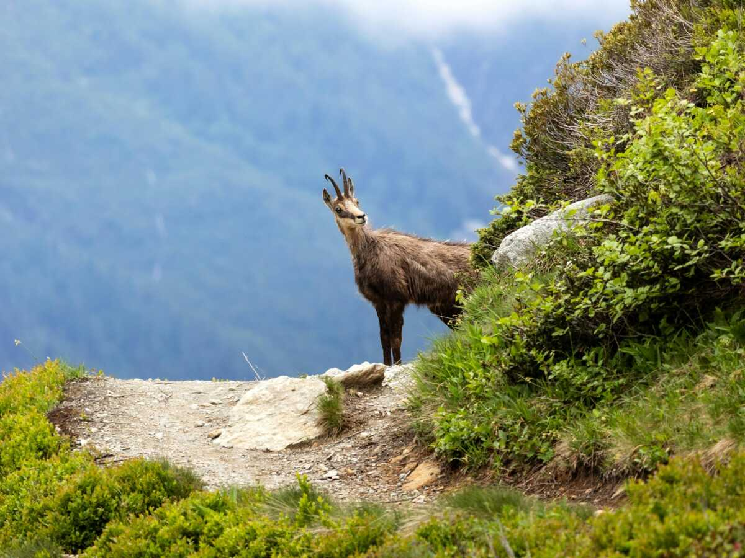
Camp Montagne 2026
De surprendre un chamois au détour d’un sentier?
10CO CO du Haut-LAc

Slide 4
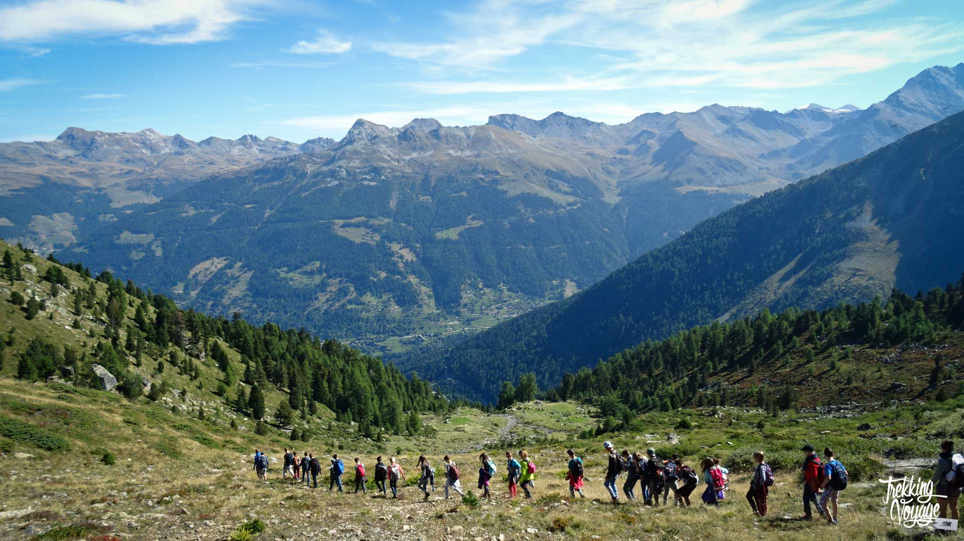
De te dépasser en douceur?

Slide 5
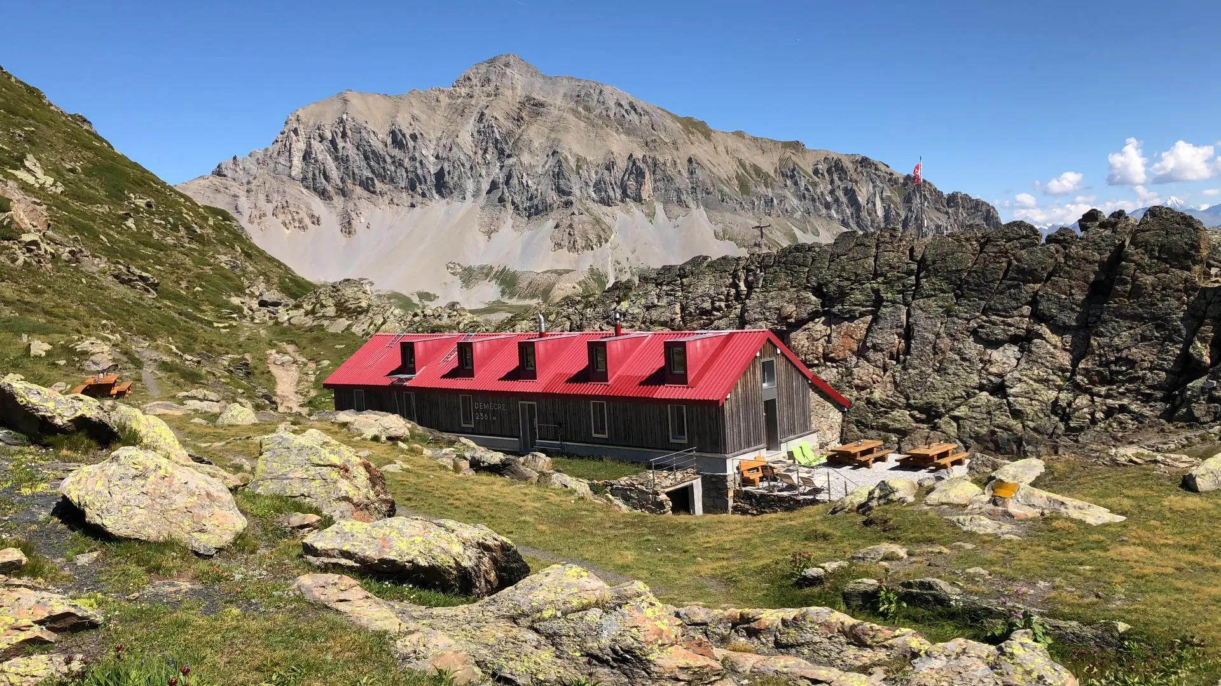
De dormir en cabane?

Slide 6
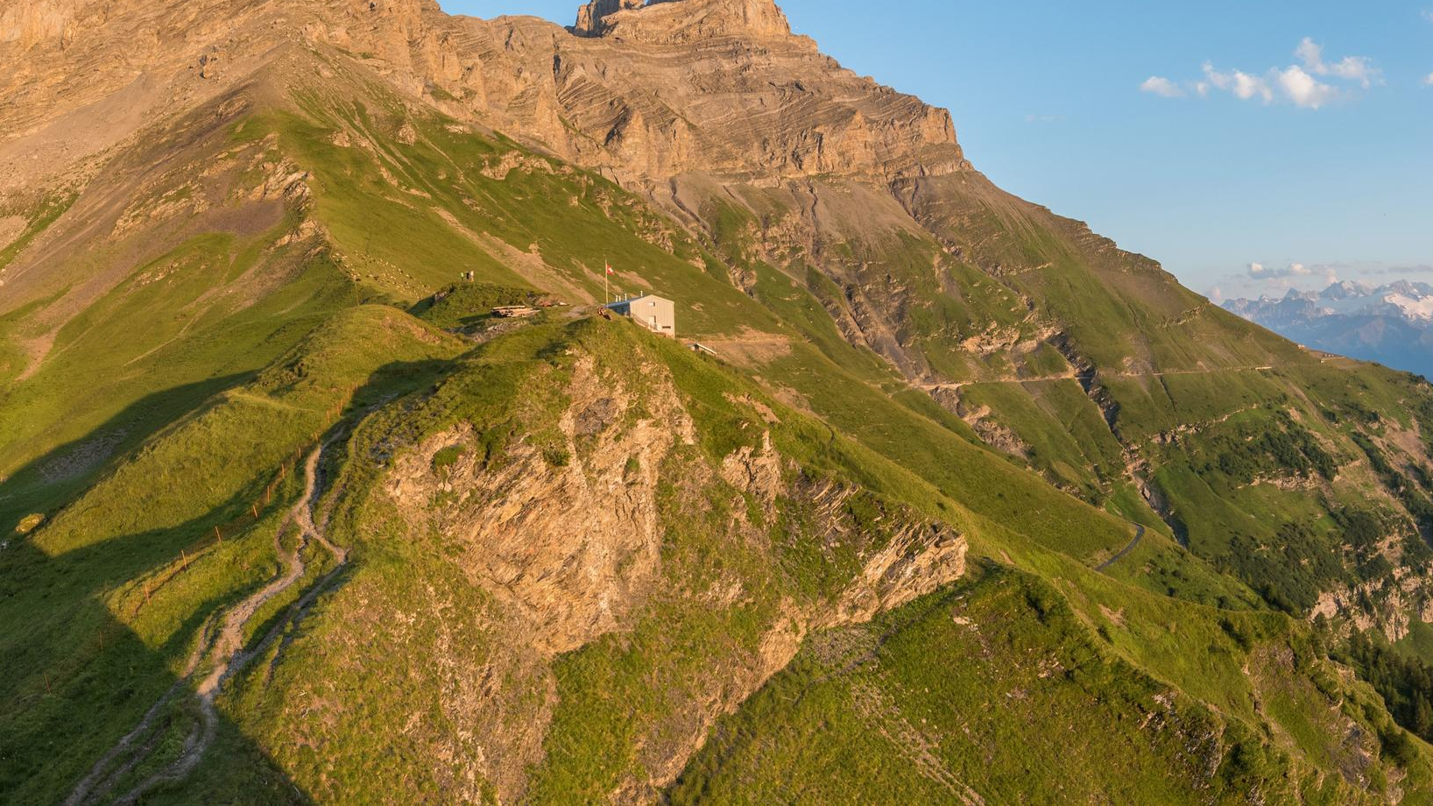
Camp Montagne 2026
Alors inscris-toi au…
10CO du Haut-Lac

